Slide 1


MotoGP championship simulator
Giovanni Manfredi
0522501917

Slide 2


Cos’è MotoGP championship simulator?
MotoGP championship simulator è una piattaforma web che permette di simulare un’intera gara di MotoGP prevedendo, sulla base di alcuni parametri modificabili, l’ordine di arrivo dei piloti, il relativo tempo impiegato e tutti i classici eventi che caratterizzano una gara.

Slide 3
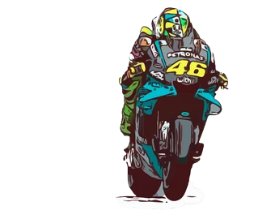
Quali sono i parametri?
Piloti: che parteciperanno al campionato
Circuito: in cui i piloti gareggeranno
Numero di giri: da 5 a 30 giri

Slide 4
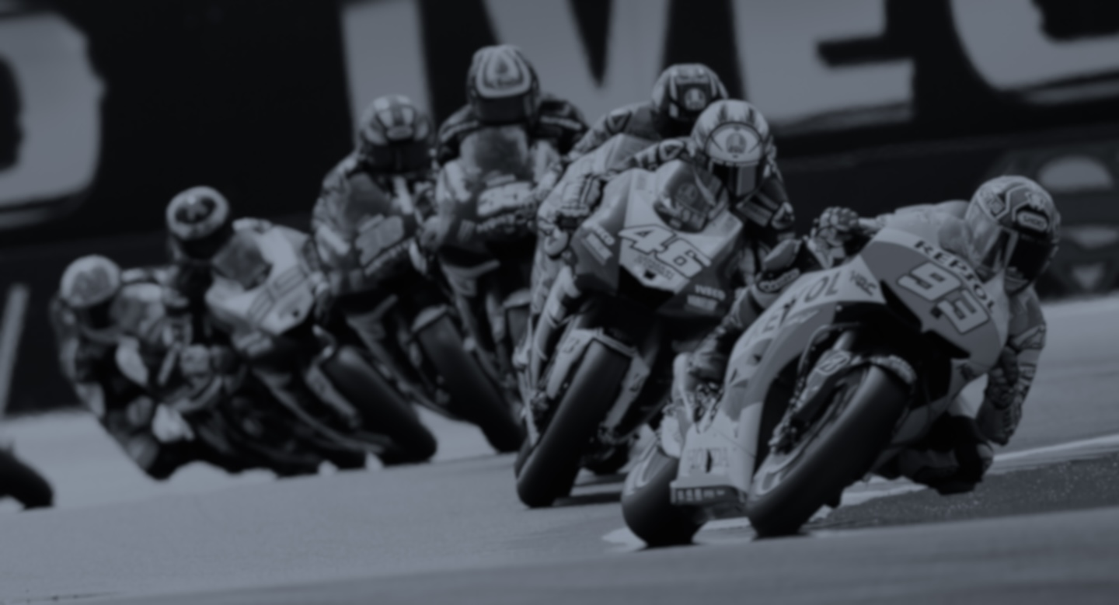
Panoramica generale
Contesto
Tecnologie utilizzate
Proprietà dell’ambiente

Slide 5

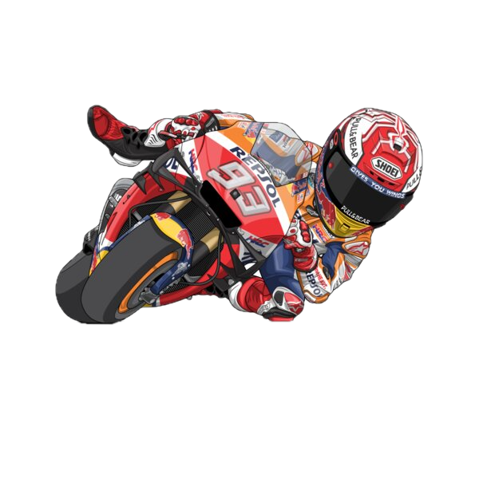
Contesto
La MotoGP è soggetta a continui cambiamenti regolamentari, fra i più importanti vi è quello del 2002 con il passaggio dai motori a due tempi a quelli a quattro tempi.
Il cambio regolamentare influisce molto quindi sul simulatore!

Slide 6
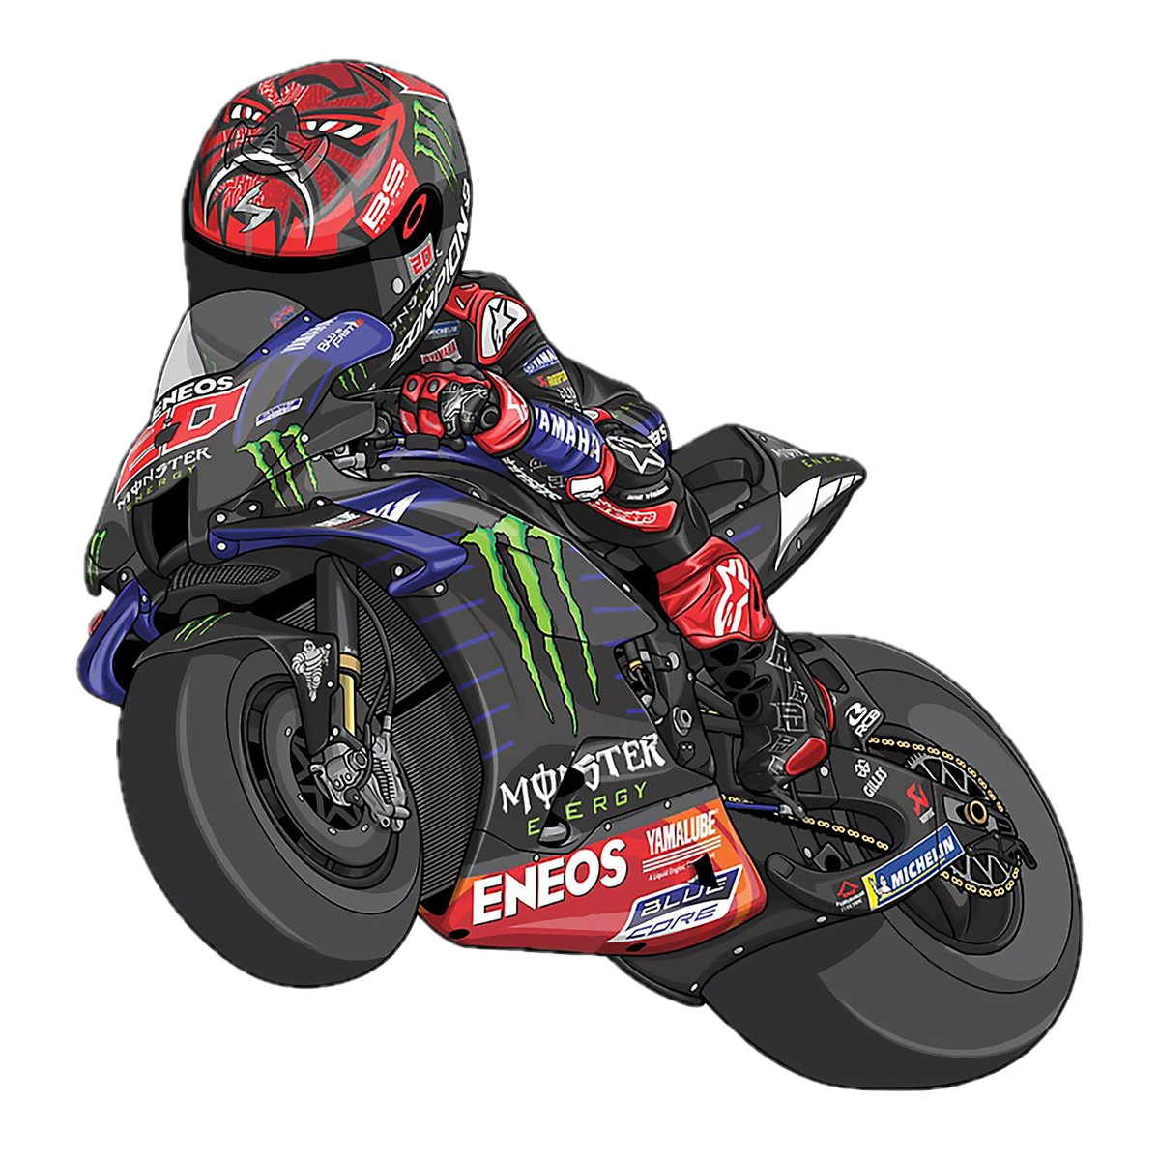
Tecnologie utilizzate
Frontend
React Vite Tailwind
Backend
Python Flask
Database
MongoDB
Machine Learning
Scikit-learn

Slide 7
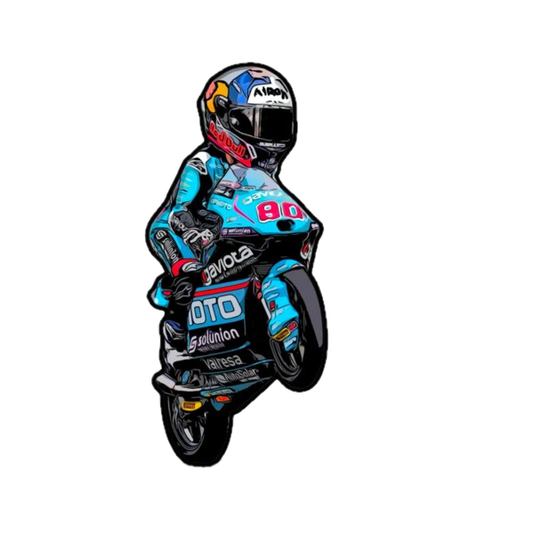
Le operazioni CRUD
Creazione di nuovi campionati
Aggiornamento delle informazioni di gara
C
R
U
D
Lettura dei dati relativi a piloti, circuiti e campionati
Eliminazione di campionati e gare

Slide 8
Dataset e Database
Dataset
Refactor
Data Cleaning
NoSQL

Slide 9

Dataset
Il dataset utilizzato per lo sviluppo della piattaforma è disponibile su Kaggle.
In questa pagina sono disponibili diversi datasets, ognuno rappresentante informazioni specifiche, come ad esempio: risultati, dati sui piloti, gare, costruttori e circuiti.

Slide 10

Dataset
Dopo l’acquisizione dei dataset, è stata eseguita un’analisi preliminare per comprenderne la struttura e identificare quali sono i dataset rilevanti che poi verranno uniti.
Datasets mantenuti | Datasets eliminati
riders-finishing-positions | constructor-world-championshipresults
riders-info | same-nation-podium
grand-prinx-events | grand-prinx-race-winners

Slide 11

Refactor
Dopo aver eliminato i dataset irrilevanti, ho unito, attraverso una left join sul nome, i due dataset riguardanti i rider, ottenendo un dataset per i piloti e un dataset per i circuiti:
Rider
Name | First Places | Second Places | Third Places | PolePositions
WorldChampionships | Country | Score | NormalizedScore
Track
Track | Country

Slide 12

Data cleaning
Dopo la corretta fusione dei dataset, ho eseguito una serie di operazioni per pulire e manipolare i dati al fine di renderli più coerenti e adatti all’analisi successiva. Le operazioni sono:
Rimozione dei duplicati;
Analisi dei valori nulli;
Formattazione dei nomi dei piloti;
Aggiunta di Score e NormalizedScore.

Slide 13
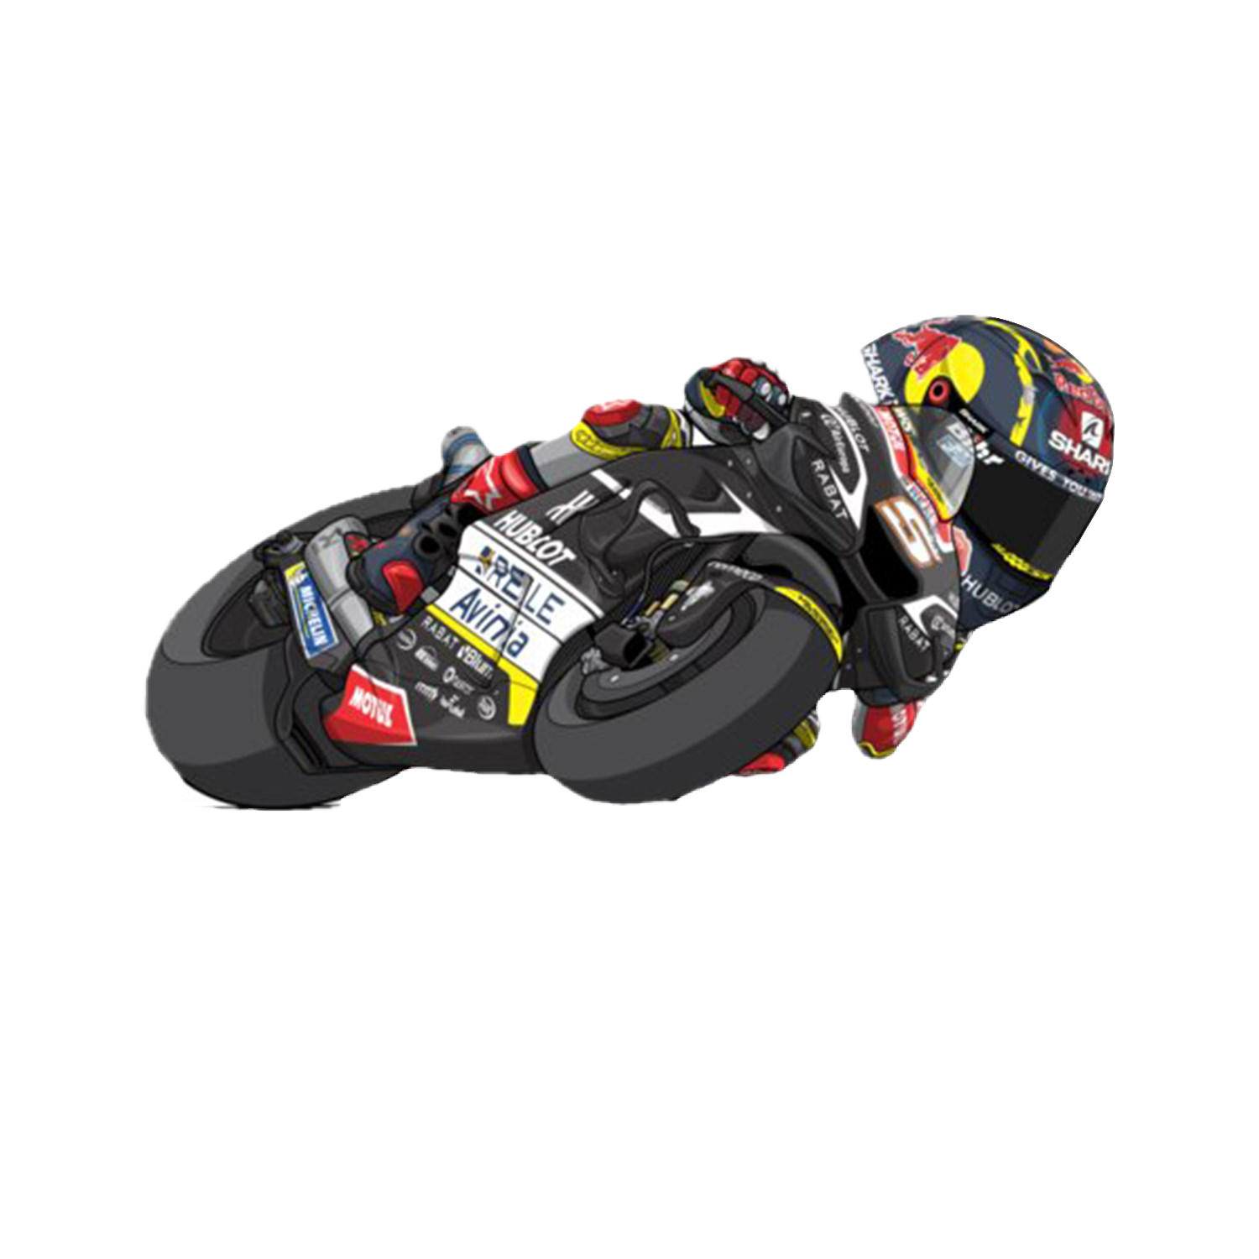
NoSQL
Per la gestione dei dati, la piattaforma utilizza MongoDB, organizzato in quattro principali collections:
Championships
Riders
Tracks
Race

Slide 14
Simulazione
Modello del pilota
Addestramento
Funzionamento della simulazione

Slide 15
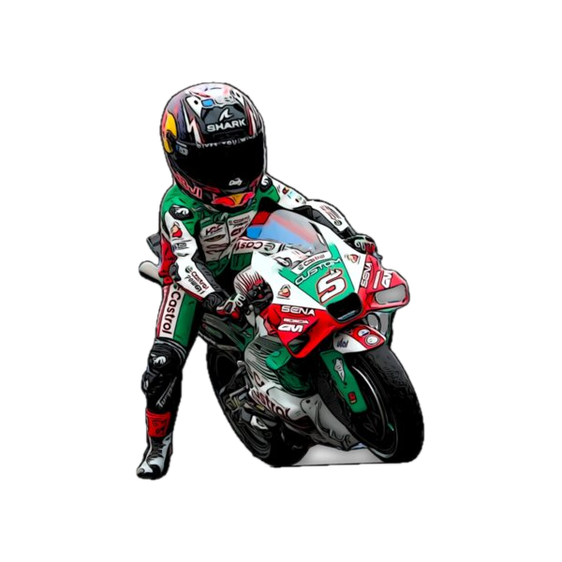
Modello del pilota
Ogni pilota coinvolto nella simulazione è rappresentato dall’istanza della classe PilotaGara, che incapsula non solo le informazione del dataset ma anche una serie di parametri comportamentali cruciali che influenzano la dinamica della gara:
Parametri
Corenza | Resistenza sotto pressione
Livello di affaticamento | Propensione al rischio

Slide 16
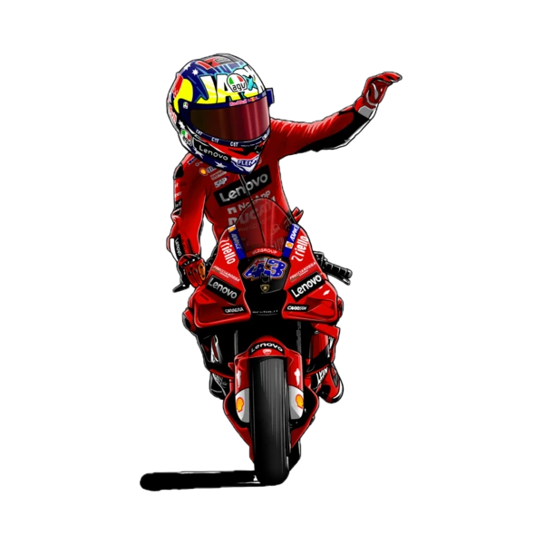
Addestramento
L’obiettivo della applicazione è predire un giro, cioè una variabile numerica, quindi è un problema di regressione.
Ho quindi proceduto a utilizzare il modello Random Forest messo a disposizione dalla libreria Scikit-learn.

Slide 17
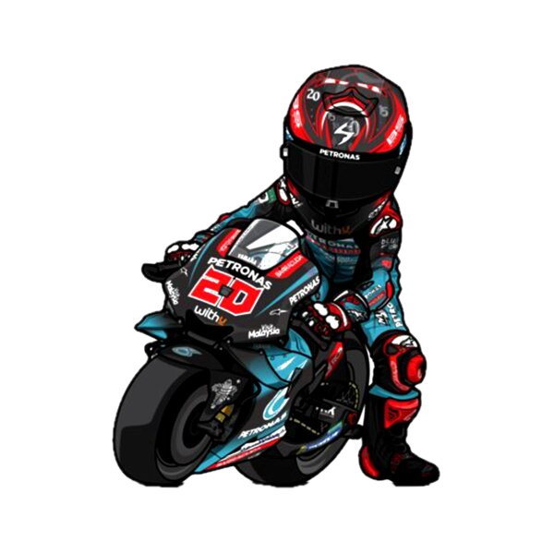
Funzionamento della simulazione
La classe SimulatoreGara gestisce appunto la simulazione delle gare, generando tempi parziali e totali per ogni pilota.
L’algoritmo simula la gara giro per giro, in questo modo è possibile individuare eventi come:
Sorpassi
Incidenti
Problemi tecnici

Slide 18
Deployment
MotoGP championship simulator

Slide 19
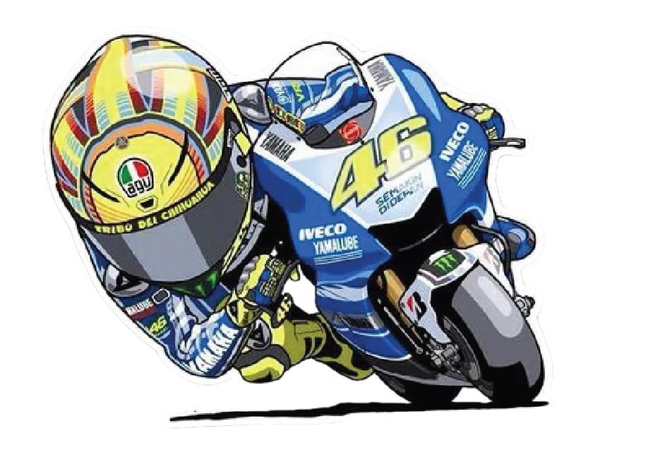
MotoGP championship simulator
È l’ora di scende in pista e provarla!

